Slide 1
Списки

Slide 2
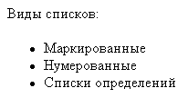
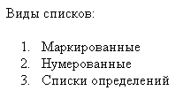
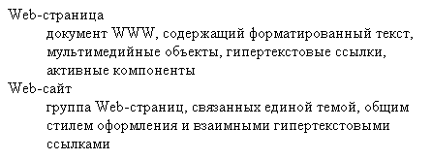
Создание списков.
Виды списков
Маркированные
(неупорядоченные)
Нумерованные
(упорядоченные)
Списки определений

Slide 3
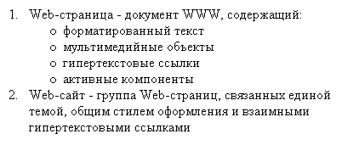
Создание списков.
Вложенные списки

Slide 4
Маркированные списки
<ul
type=тип маркера
>
  <li>… (закрывающий тег не обязателен)
  <li>…
</ul>
не рекомендуется

Slide 5
Тип маркера
Значения атрибута type:
disc - закрашенный кружок (по умолчанию)
circle - незакрашенный кружок
square - квадратик

Slide 6
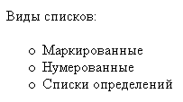
Создание маркированных списков. Пример
Виды списков:
<ul type="circle">
<li>Маркированные
<li>Нумерованные
<li>Списки определений
</ul>

Slide 7
Нумерованные списки
<ol
type=тип нумерации
start=номер первого элемента списка
>
  <li
  value=номер текущего элемента списка
  >…..
  <li>…..
</ol>
не рекомендуются
не рекомендуется

Slide 8
Тип нумерации
Значения атрибута type:
1 – арабские цифры (по умолчанию;
1, 2, 3, …)
a – латинский алфавит, нижний регистр
(a, b, c, …)
A – латинский алфавит, верхний регистр (A, B, C, …)
i – римский алфавит, нижний регистр
(i, ii, iii, …)
I – римский алфавит, верхний регистр
(I, II, III, …)

Slide 9
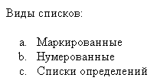
Создание нумерованных списков. Пример
Виды списков:
<ol type="a">
<li>Маркированные
<li>Нумерованные
<li>Списки определений
</ol>

Slide 10
Списки определений
<dl>
  <dt>термин1 (закрывающий тег не обязателен)
  <dd>описание термина1 (закрывающий тег не обязателен)
  …
</dl>

Slide 11
Создание списков определений. Пример
<dl>
<dt>Web-страница
<dd>документ WWW, содержащий форматированный текст, мультимедийные объекты, гипертекстовые ссылки, активные компоненты
<dt>Web-сайт
<dd>группа Web-страниц, связанных единой темой, общим стилем оформления и взаимными гипертекстовыми ссылками
</dl>

Slide 12
Создание вложенных списков.
Пример

Slide 13
Создание вложенных списков. Пример
<ol>
<li>Web-страница - документ WWW, содержащий:
<ul>
<li>форматированный текст
<li>мультимедийные объекты
<li>гипертекстовые ссылки
<li>активные компоненты
</ul>
<li>Web-сайт - группа Web-страниц, связанных единой темой, общим стилем оформления и взаимными гипертекстовыми ссылками
</ol>

